Slide 1
Forum régional de normalisation de l'UIT pour l'Afrique Dakar, Sénégal, 24-25 mars 2015
Paramètres QoS d’Internet haut débit pour les Régulateurs (Outils de mesure et méthodologies)
Tahitii Obioha Network Planning and Optimisation Engineer Planet Network International, France.

Slide 2
Définitions de Termes
Les termes sont basés sur les Recommandations de l’UIT-T: Recs.
E.800,E.802,G.1020etY.1540 L'ETSI EG 202 057-4 , ES 202 765-4
Definition de la QoS
Elle se définit comme l’effet collectif de performance qui détermine le degré de satisfaction d'un utilisateur du service.
Une mesure de la performance du réseau lui-même.
Définition d’Internet.
Il se définit un réseau d’ordinateurs constitué d'un réseau mondial de réseaux d’ordinateurs qui utilisent le protocole de réseaux TCP/IP afin de faciliter la transmission de données et les échanges.
Définition de l'accès Internet.
Il rend disponible les infrastructures et/ou les services dans le but de fournir l’ accès au Public.

Slide 3
Définitions De Termes (suite)
Définition du Large Bande .
Il se définit comme une technique de transmission de haute capacité utilisant une large gamme de fréquences, ce qui permet à un grand nombre de messages d'être communiqué simultanément.
Grâce à ses capacités à canaux multiples, le large bande a remplacé la bande de base, la technologie à canal unique initialement utilisée dans la plupart des réseaux informatiques.
Définition de l’accès du dernier kilomètre à large bande
Il se réfère à la technologie des communications qui résorbe la distance de transmission entre les infrastructures du fournisseur de services large bande et les équipements situés dans les locaux du client (CPE).
Définition du Fournisseur d’accès Internet
Il se réfère à toute organisation qui fournit aux utilisateurs ou aux abonnés un accès à Internet .
Similaire aux fournisseurs de services Internet (FAI).

Slide 4
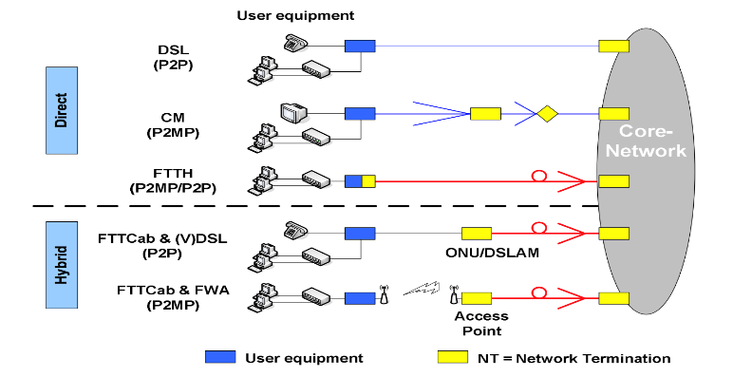
Solutions d'accès au large bande
Service Internet large bande Se réfère au service livré utilisant des réseaux d’accès filaire fixe et des réseaux d’accès sans fil fixes (dernier kilomètre)).

Slide 5
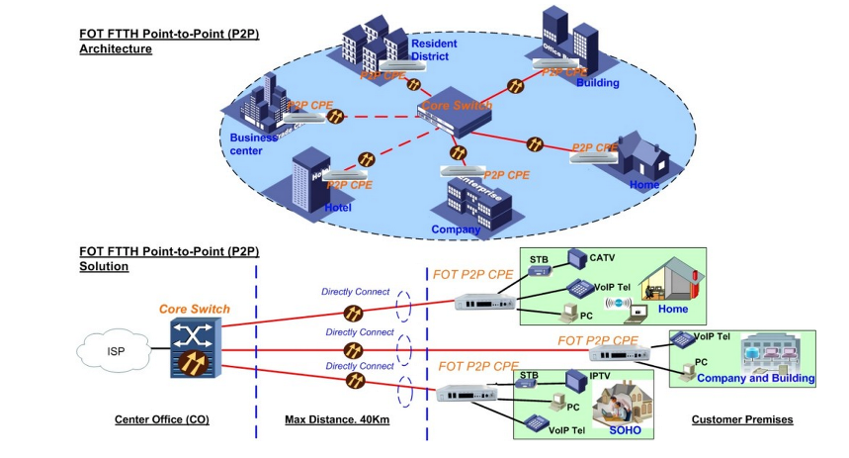
P2P- point à point
P2P- connexion point-à-point

Slide 6
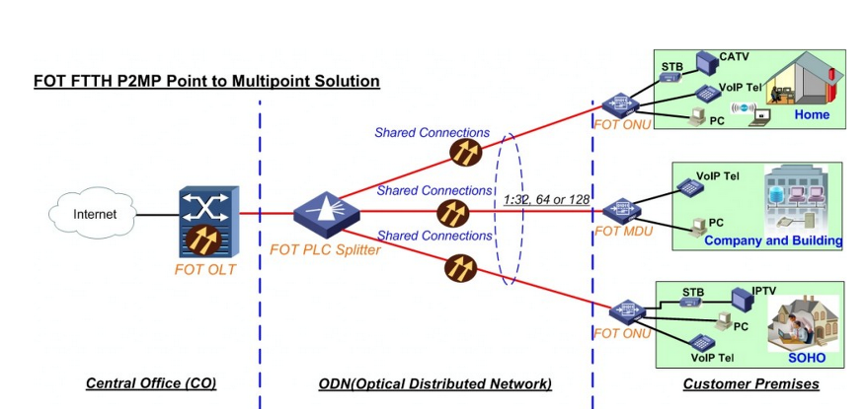
P2MP- point à multipoint
P2MP- connection point à multipoint (connexions partagées)
Coefficient de contention1:32 signifie une connexion partagée entre 32 utilisateurs.

Slide 7
Relation entre NP,QoS Et QoE
Accès réseau + réseau central autoroute
Équipement Terminal Vehicule/remorque
La QoE dépend largement de la QoS qui à son tour dépend de la performance réseau(NP).
Donc les paramètres NP déterminent la QoS de façon ultime.

Slide 8
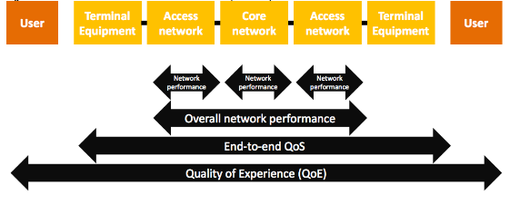
QoS Perspective pour les organismes de réglementation
congestion traffic autoroutier
Étant donné la croissance rapide du large bande, les régulateurs devraient surveiller la QoS à partir d’un point du réseau en termes de capacité et de disponibilité des ressources.

Slide 9
Objectifs de l’Evaluation de la QoS (pour les organismes de réglementation)
La fourniture d’accès internet, hier sous l'administration des réseaux de recherche et d'éducation est entreprise par les fournisseurs commerciaux.
Assurer la Transparence en faisant connaître le niveau minimal de la QoS que le fournisseur de services est tenu de fournir, et auquel l'utilisateur a le droit de s’attendre, permettant aux consommateurs de faire des choix éclairés parmi plusieurs fournisseurs de services.
Vérifier la Conformité du niveau des services des opérateurs à travers le benchmarking des performances par rapport aux normes et critères imposés par l'autorité de régulation nationale.
Protéger les Intérêts des consommateurs et améliorer la satisfaction des consommateurs:
- -Accroître et diversifier les plaintes sur les services Internet large bande - La tarification et l’abonnement déloyaux - -L’offre de services à valeur ajoutée et facturés sans consentement explicite - -Vitesse du large bande non fournie comme telle que planifiée ou publiée.

Slide 10
Défis rencontrés par les régulateurs de QoS Haut Débit
Difficulté d'établir une distinction entre les niveaux de services et les valeurs perçues Divers Groupes d'utilisateurs ont des besoins variés nécessitant différents niveaux de services. Il n’existe aucune distinction entre une entreprise utilisatrice d’un utilisateur à domicile; un gros utilisateur d'un petit utilisateur; un utilisateur local d’un utilisateur de trafic international .
Définition des responsabilités: C’est la responsabilité des fournisseurs de services d'accès Internet non seulement dans le domaine de leurs propres ressources, mais aussi dans le contexte des accords d’interconnexion.
Partage de la bande passante (Coefficient de contention)
La grande susceptibilité des paramètres de qualité des services offerts aux utilisateurs individuels à la charge du réseau simultanée résultant du partage des ressources du réseau;
Le recours aux mesures techniques Le recours aux statistiques sur le réseau mis à part, il est difficile de mesurer les normes de la QoS en raison de la configuration technique d'Internet - -en particulier, les concepts de commutation de paquets et le routage dynamique.

Slide 11
Défis rencontrés par les organismes de réglementation (suite)
Quels outils de mesure devraient-on mettre à la disposition des utilisateurs pour qu'ils puissent formuler correctement un justificatif de leurs plaintes?
Quels paramètres de la qualité et de l'accessibilité de services devrait-on spécifier dans les contrats des ISP pour les services qu'ils fournissent pour l’accès Internet?
Comment les fournisseurs de services devraient-ils informer leurs clients sur la qualité de services afin que ces derniers puissent faire un choix éclairé hors de leur argumentaire publicitaire? (qualité réelle).
Problème de l'audit indépendant et transparent La plupart des systèmes de surveillance QoS reposent sur les rapports personnels des fournisseurs d'accès.

Slide 12
Haut débit QoS Approches de surveillance
Approche centrée sur le Regulateur
Implique les opérateurs et les fournisseurs d'accès Internet (IAPs),
Surveillance selon une finalité du IAP
Vérifie les paramètres comme la Vitesse de transmission de données
Disponibilité du Réseau ,
Coefficient de Contention
Utilisation de la Bande passante
Latence
Perte de paquets
Approche centrée sur l'utilisateur
N’ implique pas l'opérateur (ou le régulateur),
Surveille selon une finalité de l'utilisateur , plus simple,
Vérifie les paramètres comme Débit, Retard, Gigue.

Slide 13
Méthodologies conseillée par l'ETSI (par ex./ES)
Paramètres de la QoS fondamentales centrés sur le Regulateur ETSI EG 202 057-4
Paramètres | Mesures | Méthodes de Mesure | Applications
Connexion Temps | Nombre de Connexions Réussi es | Test Appels | Tous les services des IAP qui sont accessibles via un processus de connexion
Transmission de données Vitesse Atteint | A) Taux de transmission de données maximales possibles en Kbits/s B) Taux de transmisssion de données minimales possibles en Kbits/s C) Le Valeur moyenne et le taux de transmission standard en Kbits/s | Test Appels | Tous les IAP
Coefficient d’echecs de transmission de données | % d’echec de transmission de données | Test Appels | Tous les IAP
Coeffficient de connexions reussies | % de connexions réussies | Test Appels | Tous les services des IAP qui sont accessibles via un processus de connexion
Retard (temps de Transmission à sens unique | A) Valeur moyenne de retard en milliseconds B) Ecar-Type du retard | Test Appels | Tous les IAP

Slide 14
Schéma de configuration d’un ISP typique en Afrique
A
B
Réseau Central ISP
réseau utilisateur à domicile
réseau d’accès ISP
D
C
POP International(Espagne)
Autres réseaux de partenaires
local
E
Autres Réseaux de Partenaires internationaux

Slide 15
Paramètres des mesures QoS
La QoS de l'Internet à haut débit devrait être mesurée sur la base de :-
a) La vitesse de Transmission de données (chargement/téléchargement)
La vitesse de transmission de données est définie comme le temps pris pour une quantité de données pour être transféré avec succès d’un point A à un point B, lesquels points sont tous les deux connectés à internet.
B) Disponibilité de l'accès à l'Internet (disponibilité du réseau) (ETSI ES 202 765-4)
La disponibilité d’Accès Internet est définie comme la probabilité que l’utilisateur final, via sa Connexion internet , soit en mesure d'atteindre les autres éléments du réseau également connectés à internet.
C) La latence (temps de parcours aller-retour (RTT)
La latence est définie comme l'intervalle de temps entre les instants où un paquet de données est lancé à partir d’une machine à base IP située à un point A et l’instant où il est reçu par une machine située à un point B.
D) Perte de paquet
La Perte de paquet est définie comme le pourcentage de ces paquets envoyés à partir d'un point dans le
réseau qui n'atteignent pas leur destination, Point B, par rapport au nombre total des paquets transmis au cours d’ un intervalle de temps spécifique.

Slide 16
Méthodologie
Vitesse de Transmission de données
Les Vitesses de chargement et de téléchargement doitvent être dérivées de la mesure de compteurs SNMP qui sont maintenues par les routeur(s) situés au Point de présence (PoP).
B) Disponibilité de l'accès à l'Internet (disponibilité du réseau)
Disponibilité d’ Accès Réseau Point A)
Disponibilité du réseau central (Point B).
Disponibiité des connections locales et internationales (Point C et point D)
La Disponibilité de l'accès à Internet est égale à (1 - (durée totale d’indisponibilité) / (Total
Durée de la disponibilité + durée totale de temps d'indisponibilité + indisponibilité en raison d'une opération de maintenance planifiée)) exprimée sous la forme d'une Pourcentage
Disponibilité du réseau = 1- ( Temps d'indisponibilité x100% )
Durée de disponibilité+ Indisponibilité+ Maintenance Preventive
Disponibilité du Service = (Total d’hrs d’opérations- Nombre total d'hrs d’indisponibilité ) X 100%
Total d’hrs d’opérations
N UNE > S A (24 heures période TOH 20h, TDT 3h, H 1h) NA = 87% SA= 85%

Slide 17
Méthodologie (suite)
C) La latence (Ping tests )
La latence est équivalente à la moitié du temps moyen nécessaire pour un minimum de cinq(5) messages de demande d’écho et de reponse consécutifs ICMP entre les CPE des utilisateurs
finaux et le PoP.
D) Perte de Paquets (Ping tests )
La Perte de paquets doit être équivalente à la proportion entre le nombre de paquets ICMP
echo/réponse qui sont perdus lors de la transmission à partir d’un Point de Présence du CPE de
l’utilisateur final par rapport au nombre total de requêtes ICMP.
Une demande Ping ICMP qui ne génère pas la réponse d’un compteur est réputée perdue.

Slide 18
Les mesures de Paramètres de Performances du Réseau
Pourquoi mesurer les paramètres NP ?
a) Le suivi réactif Les plaintes du consommateur sont reçues par l'Autorité denonçant d’importantes dégradations de la QoS large bande.
Et/ou
B) Suivi actif Une dégradation de la QoS large bande Iest constatée par l'Autorité à travers des études qu'elle effectue de façon périodique , ou autrement.

Slide 19
Mesures des Paramètres de Performances du Réseau
Les paramètres NP sont divisés en deux catégories:
A) Paramètres axés sur la connexion qui sont applicables:
Accès Réseau, Passerelle internationale et locale
B) Paramètres axé sur le réseau central applicables : Réseau central
Les paramètres axés sur la connexion comprennent :
Le Taux de données disponibles défini comme la vitesse par laquelle une connexion peut éffectuer le trafic mesuré en bits par seconde (bps).
L’utilisation de la Connexion défini comme le rapport entre la bande passante réelle et garantie et celle en usage comme pourcentage du taux des données disponibles d’une connexion donnée.
Coefficient d’abandon de paquets défini comme le nombre de paquets qu’une connection spécifique exclut du réseau et répresente un ratio de tous les paquets qui sont traités par la connexion.

Slide 20
Mesures des Paramètres de performances du Réseau
Les Paramètres axés sur le réseau central comprennent :
L'utilisation de la bande passante définie comme la quantité de bande
passante utilisée au réseau central comme le ratio de la bande passante totale disponible
dans le réseau central. Cet indicateur doit être mesuré au cours du temps qui correspond aux heures
d’affluence (TCBH).
Temps corresondant aux heures d’affluence (TCBH):La période
d'une heure commençant au même moment chaque jour pour lequel le trafic moyen du
Groupe Ressource concerné est le plus élevé au cours des jours examinés.
L'UIT recommande une analyse de 90 Jours pour établir TCBH.
Utilisation de la Bande passante = Utilisation maximale ( @TCBH) X 100%
Bande passante Disponible
Ratio d’Abandon de Paquets est défini comme le nombre de paquets qui sont
abandonnés par le réseau central par rapport au nombre total de paquets qui sont traitées par le réseau central.

Slide 21
Paramètres de QoS Haut débit et seuil d’un Régulateur
PARAMÈTRE | RÉGULATEUR
Disponibilité du réseau | >95%
La latence (Local) | < 150MS
La latence (Int'l) | < 350Ms(Terrestre) < 800Ms (satellite)
Utilisation de la Bande passante | < 80% pendant Heure de pointe ( @TCBH)
Téléchargement de la vitesse de Connexion | >80% de spécifiée à partir de l'utilisateur vers le FAI
Activation du Service Assistance client | 100% en 15 jours ouvrables 60% d'appels en 60 secondes 80% d'appels en 90 secondes

Slide 22
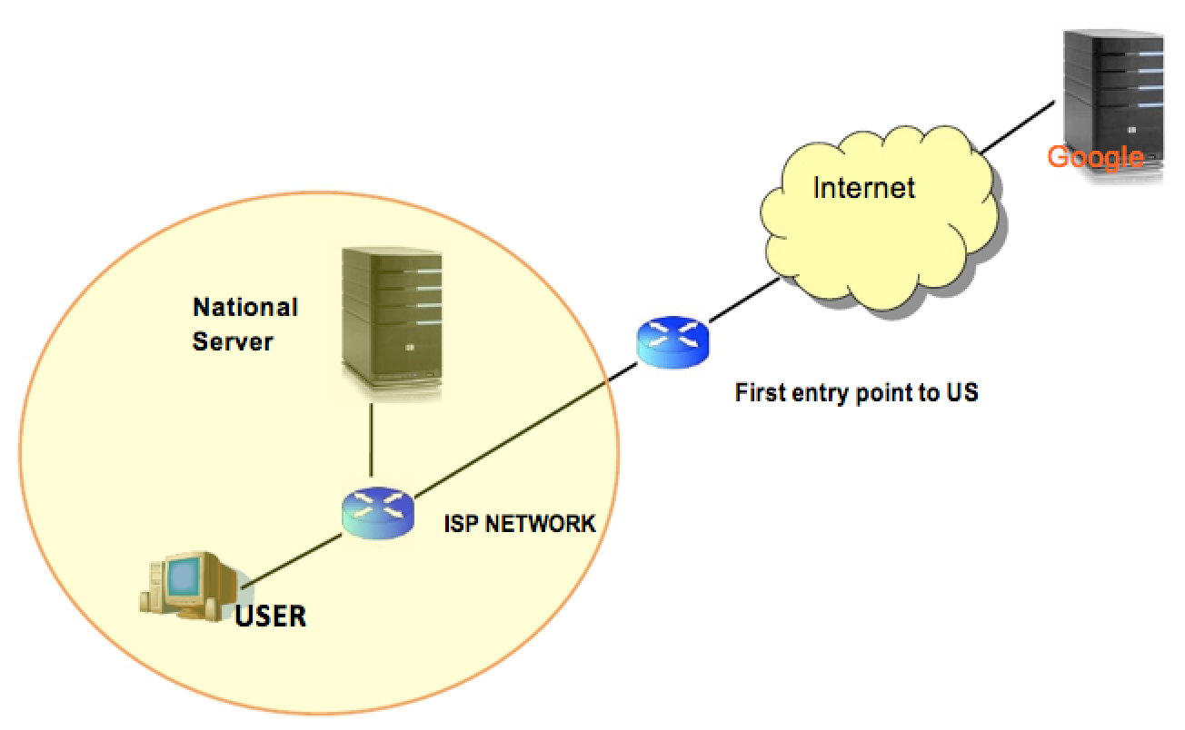
La latence RTT-Local et International
Local : cercle, Int'l : carré

Slide 23
Outil de mesure
Il y a plusieurs sociétés privées sur le marché des télécommunications,qui fournissent des systèmes de mesure de ces paramètres. Par ex. Opticom, Empirix , IXIA , NetIQ et Al
Il y a également des Outils de domaine public disponibles sur Internet, par exemple au http://speedtest.net, qui peut être utilisé pour tester les propriétés de points
d'accès.
Le plus puissant du domaine public est le M-LAB TOOL (homologué FCC)
http://measurementlab.net, Le M-Lab outil permet aux utilisateurs d'effectuer les tests suivants :
1) Outil de diagnostic réseau (NDT): Teste votre Vitesse de connexion et reçoit le diagnostic des problèmes limitant la vitesse.
2) La glasnost Test: teste si certaines applications ou trafics sont soit bloqués ou engorgés sur votre connexion haut débit. 3) Pathload2: détecte la quantité de bande passante que votre connexion offre.
4) Neubot: effectue périodiquement des tests pour mesurer NP et les applications-spécifiques qui engorgent le trafic . ( L'OCDE l’utilise .)
C

Slide 24
Vitesses haut débit Annoncés (OCDE)
Utilisation du Neubot à partir de MLAB

Slide 25
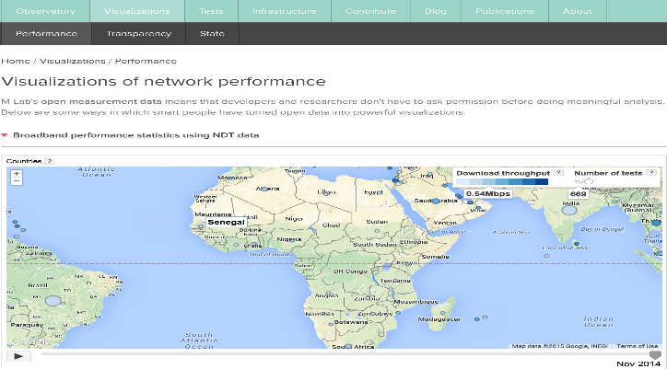
Caractéristiques du M-Lab
L’ outil M-Lab offre une grande variété de ce qui est appelé visualisation des données acquises sur l’ensemble des pays du Monde. Sous étude de performance, nous avons :

Slide 26
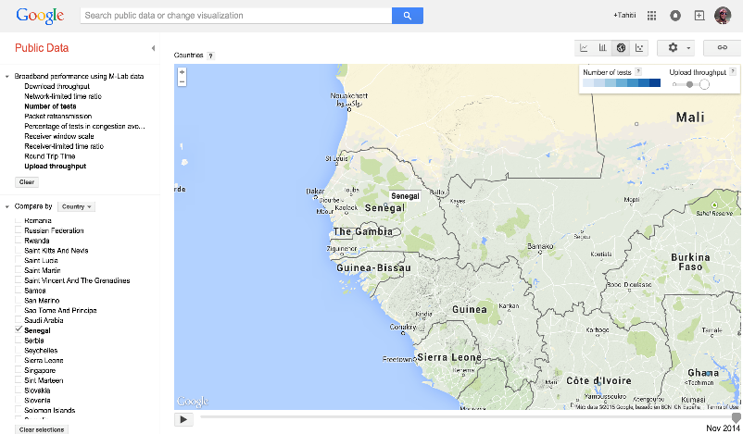
DONNÉES MLAB SUR LES PERFORMANCES

Slide 27
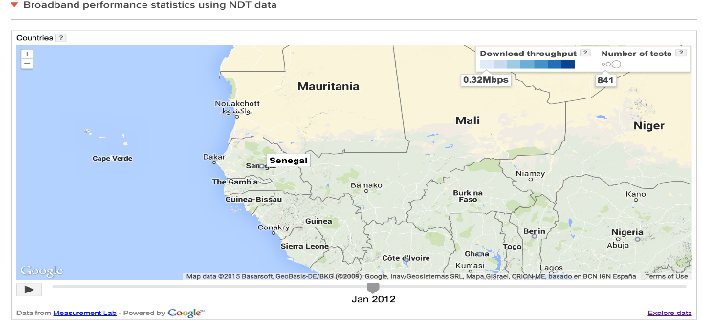
Caractéristiques M-Lab

Slide 28
Contribuer à Open Internet et neutralité du Net
Participer à votre rythme à ces projets en cours.
Le NEPAD - Nouveau partenariat pour le développement de l'Afrique (NEPAD) élabore des politiques, des stratégies et des projets au niveau continental pour le développement des technologies de l'information et de la communication (TIC) dans toute l'Afrique. L'OCDE- Organisation Pour la coopération économique et Développement Http://www.oecd.org/sti/broadband/oecdbroadbandportal.htM
Participation active à AFRINIC (registre Internet régional pour l'Afrique) Sites africains hébergé auprès des ISPs africains.
Pourquoi participer?
Malheureusement il ya de nombreux domaines inexplorés. Il y a trop peu de serveurs à travers le Monde, ce qui affaiblit l’outil M-Lab dans la mesure où la localisation géographique des serveurs du système peut gravement affecter les résultats.

Slide 29
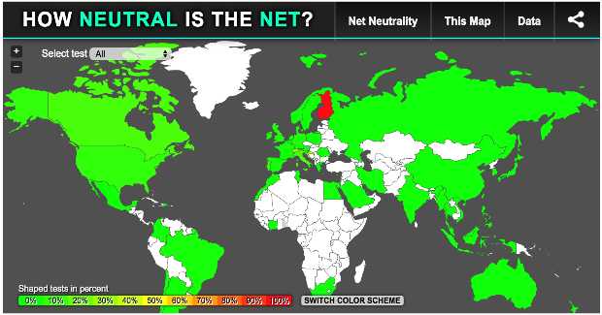
OUTIL MLAB sur la neutralité du NET
L’ outil M-Lab offre une grande variété de ce qui s’appelle
visualisations de données acquises relatives aux pays du monde. Sous l’étude de la transparence,nous avons :
Absence de données dans la plupart des pays africains, sauf sur la Côte d'Ivoire et l'Afrique du Sud début 2010.

Slide 30
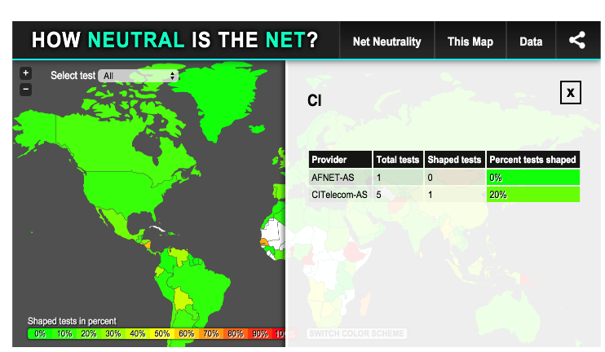
OUTIL MLAB de neutralité du NET
Effectuer un zoom avant sur la côte D'IVOIRE

Slide 31
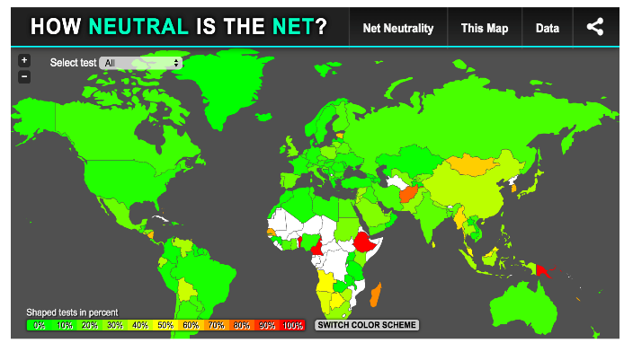
OUTIL MLAB de neutralité du NET (2014)
Les données de la plupart des pays africains plus particulièrement sur les pays qui ont IX.
Ceci n'est pas le cas pour les pays de l’hinterland de l'Afrique. Le Mali, par exemple en raison de sa situation géographique (éloignée de câbles sous-marins.

Slide 32
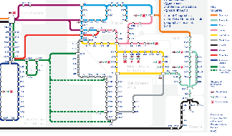
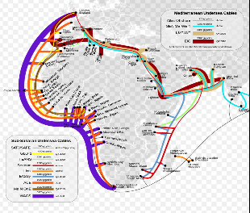
LES RÉGULATEURS DEVRAIENT CONTRIBUER AU MLAB
Plus particulièrement des pays avec IX

Slide 33
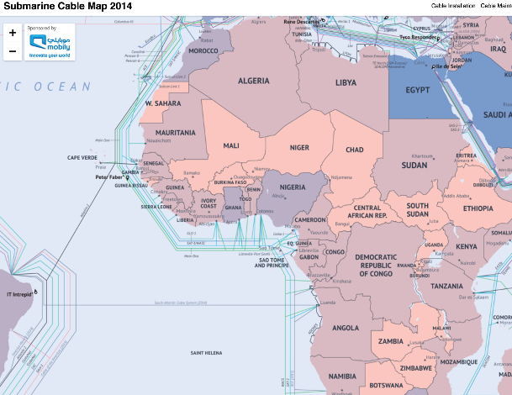
RÉGULATEURS AVEC POINT D’ECHANGE INTERNET(IX)
POUR SAVOIR PLUS SUR LA CARTE DE CÂBLES SOUS-MARINS VISITEZ Http://submarine-cable-map-2014.telegeography.com/

Slide 34
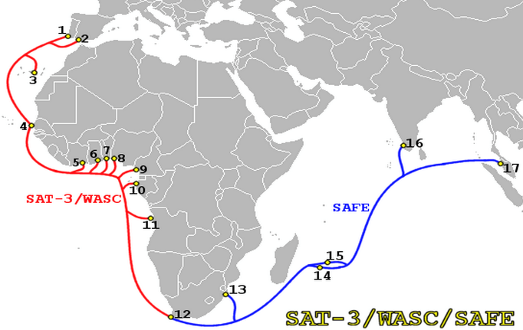
RÉGULATEURS AVEC POINT D’ EXCHANGE INTERNET (IX)
ZOOM SUR SAT-3/WASC/SAFE

Slide 35
CÂBLES SOUS MARINS AFRICAINS 2016
L’ACE doit être commissionné plus tard cette année 2015 (le Mali est un participant)
:
HTTPS://Manypossibilities.net/Afrique-Undersea-câbles/

Slide 36
BÉNÉVOLE POUR SAMKNOWS
Https://www.samknows.com/Régulateurs
Le SamKnows Whitebox effectue les tests suivants :
Vitesse de collecte de données basée sur le protocole HTTP;
• vitesse de chargement de données basée sur le protocole HTTP;
• Disponibilité des liens;
• Variation du retard (gigue);
• Retard (latence) dans les deux protocoles ICMP et UDP ;
• Perte des paquets ICMP et UDP;
• Temps de réponse du Serveur DNS ;
• Taux d'échec des requêtes au serveur DNS;
• Temps de réponse des pages Web;
• Taux d'échec de chargement d'une page Web.

Slide 37
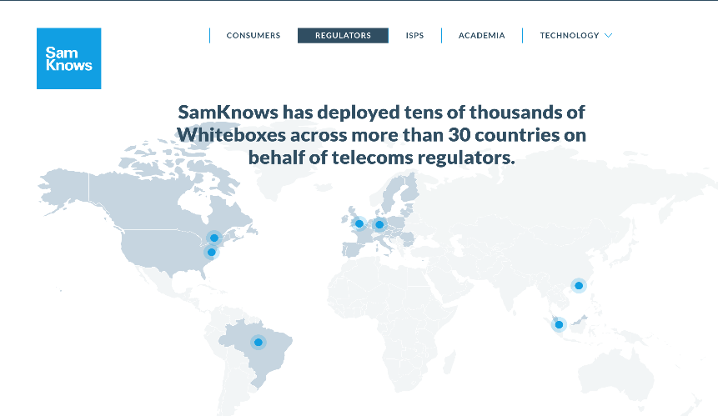
BÉNÉVOLE POUR SAMKNOWS

Slide 38
Conclusion
L'idée sous-jacent Internet était de trouver un moyen de déplacer les paquets sans le besoin de fiabilité, car Internet ne peut pas garantir que le trafic va aller d'un point à un autre ; ainsi établir des normes QoS pour Internet, c’est exiger la qualité d'un réseau qui est conçu pour permettre l’ imperfection.
La plupart des efforts visant à réglementer les Normes QoS ont étalies à partir du Point de vue de l'accès. Peu d’efforts ont été accomplis pour porter ces normes aux prestations , par exemple avoir des serveurs de sauvegarde et des plans d'urgence dans un monde qui repose de plus en plus sur la robustesse de ses liens de communication.
.

Slide 39
Recommandation
Les Régulateurs Africains doivent contribuer en utilisant l’outil Mlab,
Et/ou les bénévoles doivent recevoir Samknows White-box, en particulier ceux disposant d’ Echange Internet (IX)
Les Régulateurs de pays africains devraient travailler en étroite collaboration avec le e-Programme du NEPAD afin d'enrichir sa base de données pour le bénéfice de ses états membres, comme c'est le cas avec l'OCDE.

Slide 40
Je vous remercie de votre ATTENTION Pour plus d'informations ou conseils sur la Surveillance QoS large bande Email:info@planetworkint.com

